Slide 1
Integração da Manufatura
Marcelo da Silva Hounsell, PhD
Roberto S. U. Rosso Jr., PhD(Rev.)
01/12/2015

Slide 2
As Ilhas de Automação (1)
CAD
    se preocupa basicamente com o detalhamento, a descrição completa do conteúdo
CAE
    se preocupa com a performance dos componentes e das interações físicas
CAPP
  GT; Variante, Generativo
  Planejamento de Montagens

Slide 3
As Ilhas de Automação (1)
CAID (Computer Aided Industrial Design)
  objetiva a rápida criação e alteração de formas, aparências e texturas para auxiliar no Projeto Conceitual
  tenta incentivar/auxiliar o processo criativo
  prima pela apresentação foto-realista e efeitos de iluminação para melhor comunicar os conceitos do design

Slide 4
As Ilhas de Automação (1)
CAID (Computer Aided Industrial Design)
  deve prover ambiente para rascunho 2D, integrado com ambiente de modelagem 3D
  deve ser de fácil uso para que o usuários possa se concentrar em ser designer e não técnico em informática
  deve permitir troca de informações com o CAD mantendo absoluta integridade e precisão dos dados
  Exemplos: DesignStudio (Alias/Wavefront), Rhinoceros, 3DS, Flamingo, CATIA

Slide 5
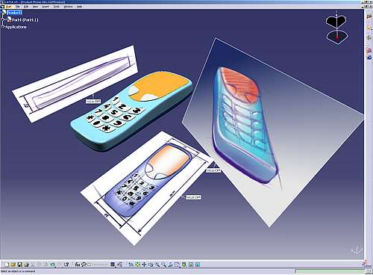
CATIA CAID (2D e 3D)

Slide 6
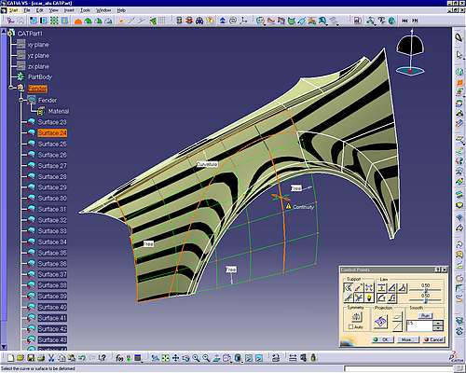
CAID CATIA (formas orgânicas)

Slide 7
As Ilhas de Automação – DMU (1)
Digital Mock Up ou Protótipo Virtual
Funcionalidade é o “Estudo Sistemático de Cinematismos”
  Análise de montagens e desmontagens
    a amplitude dos movimentos que devem ser produzidos e
    os caminhos para encaixar/desencaixar uma peça
  Clashes (movimento de peça “bate” em outra)
  Interferências (peça maior que seu encaixe)
  Análise de Folgas e Tolerâncias (Clearence)
  Analisa Seções (CG de cortes)

Slide 8
As Ilhas de Automação – DMU (2)
Digital Mock Up ou Protótipo Virtual
É um software de CAD diferenciado que
  Eficientemente considera todas as partes/peças do produto juntas
  Permite Fly-Thru (viajar de helicóptero por dentro do produto)
  Não considera questões ergonômicas (!)
Resultado
  Diminui a necessidade de protótipos físicos e/ou facilita a obtenção deles
Com o DMU a Daymler-Chrysler diminuiu o tempo de projeto do carro Interactor dos normais 36 para 8 meses

Slide 9
As Ilhas de Automação (2)
CAM
  Usinagem;
  Robô - off-line programming
CAV (Computer-Aided Verification)
  Avalia o resultado do CAM (Programa NC)
  Simula usinagem, verifica cristas-de-galo

Slide 10
As Ilhas de Automação (3)
CAQ
CAI (Computer Aided Inspection)
  Inspeção automatizada
    CMM - Computer Measuring Machine
  Scanerização/Digitalização 3D
    Engenharia Reversa
    Embraco e Tupy (ATOS)
Outros
  EDM/PDM/GED, MES, RV, etc...
  PLM (Product Life-Cycle Management)
    = PDM + CAD +Gestão de Conhecimento + ...

Slide 11
The Costs of CAD Incompatibility
Tim Stevens, IndustryWeek.com, 6 Nov 2001

Slide 12
The Costs of CAD Incompatibility
Tim Stevens, IndustryWeek.com, 6 Nov 2001
Na industria automotiva, cada uma das maiores montadoras usa sistemas de CAD diferentes para o veículo e para as suas partes. Estes sistemas não são interoperáveis (não lêem os arquivos uns dos outros).
Esta incompatibilidade custa $1 bilhão/ano de acordo com levantamento do NIST-1999
Isto significa 4 meses de um ciclo de vida de desenvolvimento de 36 meses
STEP parece ser uma solução ou a imposição de um sistema por parte da empresa maior.

Slide 13
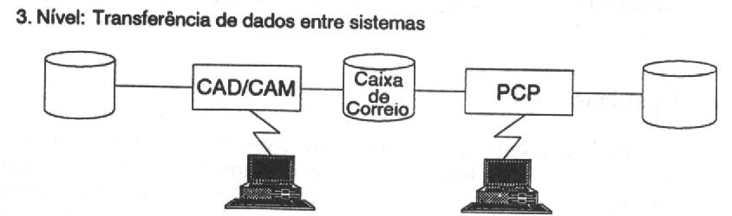
Intercâmbio de Dados
Recurso
de
Intercambio

Slide 14
Intercâmbio de Dados
Os dados de um sistema são transferidos a outro através de um recurso de intercâmbio
Existem pelo menos duas alternativas para promover o intercâmbio de dados neste nível
  Através de Programas Específicos
    Funcionam bem para os dados organizacionais
    Recursos extra-aplicação é que vão permitir a conversação
  Através de Arquivos de Interface
    Funcionam bem para os dados técnicos/engenharia

Slide 15
Intercâmbio de Dados
Via Programas
Por meio de programas definidos com precisão para facilitar a conversação entre SGBDs (ORACLE conversando com SyBase)
Para dados técnicos, existem programas de “reformatação” que transformam o formato dos arquivos de um aplicativo no formato do outro aplicativo que ele quer conversar

Slide 16
Intercâmbio de Dados
Via Arquivos
De um modo geral o interfaceamento de dados (geométricos) pode ser feito de dois modos:
  Interfaceamento Direto
  Interfaceamento Indireto

Slide 17
Intercâmbio de Dados
Via Arquivos
  Interfaceamento Direto
    Utilizam formatos proprietários diretamente relacionados com as estruturas de dados utilizadas internamente por um fabricante
    Utilizam arquivos definidos por empresas específicas, os padrões de facto, e que tiverem grande aceitação mercadológica
    Os programas lêem e escrevem diretamente neste formato a partir (para) as suas estruturas internas
    conversa “1 para 1”

Slide 18
Intercâmbio de Dados
Interfaceamento Direto
CAD 1
Arquivo
de
Interface
CAD 2

Slide 19
Intercâmbio de Dados
Interfaceamento Direto
A
A
Arquivo.dxf
Arquivo.dxf
Arquivo.dxf
Arquivo.ptc
A
B
PTC = Parametric Technologies Corp.
DXF = Drawing eXchange Format (Autodesk, De Facto Standard)

Slide 20
Intercâmbio de Dados
Interfaceamento Direto
CAD
A
CAD
B
CAD
C
CAM
D

Slide 21
Intercâmbio de Dados
Interfaceamento Direto
Problemas
O número de caminhos é (n² - n)
  4 sistemas - 12 caminhos
  10 sistemas – 90 caminhos
  25 sistemas - 600caminhos
  .....

Slide 22
Intercâmbio de Dados
Via Arquivos
  Interfaceamento Indireto
    As aplicações (CAD, MRP, p.ex.) devem ser alteradas de tal forma que os (sub-conjunto de) dados a serem trocadas sejam gerados pelo sistema supridor numa forma que possa ser processada pelo sistema receptor (Scheer93:155)
    Utilizam arquivos padronizados ou definidos por consórcios internacionais, industriais e/ou governamentais, os padrões neutros

Slide 23
Intercâmbio de Dados
Interfaceamento Indireto
CAD
B
CAD
A
Arquivo
NEUTRO
CAM
C
CAM
D

Slide 24
Intercâmbio de Dados
Interfaceamento Indireto
Em comparação com o Interfaceamento Direto, o número de caminhos (tradutores) no Indireto cresce linearmente (2*n), e não exponencialmente (n² - n)
Os “padrões neutros” são definidos por órgãos internacionais (ISO) e ficam abertos a qualquer empresa interessada.

Slide 25
Intercâmbio de Dados
Interfaceamento Indireto
Os Arquivos Neutros mais usuais são: (Zeid91:442, Macmahon93:195, Rembold93:324)
IGES - Initial Graphics Exchange Specification (ANSI - USA)
STEP - Standard for External Representation of Product Data (ISO-Europe)
VDA-FS - Verband der Automobilindustrie Flachenschnittestelle (DIN-Germany)
SET - Standard d’Exchange et de Transfert (ANFOR - France)
PDES - Product Data Exchange Specification (ANSI)
PDDI - Product Definition Data Interface (ICAM Project, USA)

Slide 26
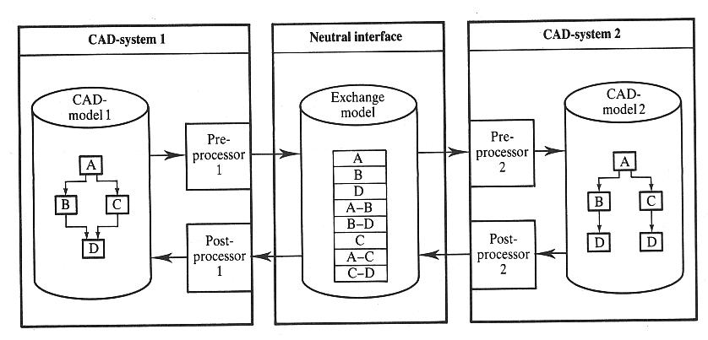
Intercâmbio de Dados
Interfaceamento Indireto (Rembold93:328)

Slide 27
Intercâmbio de Dados
Interfaceamento
De qualquer forma, estes são padrões de transferência de informações geométrica entre sistemas e não de integração !!!

Slide 28
Intercambio de Dados no Desenvolvimento de Produtos
Klaus Schutzer
Engenharia Automotiva, SAE Brasil, Ano 3, N 11, 2002, pp. 26-36.

Slide 29
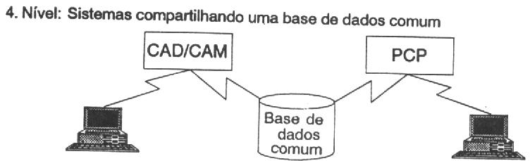
Base de Dados Comum (1)

Slide 30
Base de Dados Comum (2)
  Banco de Dados (Costa95:267) compõem-se de coleções de arquivos diferentes, interligados entre si pelos relacionamentos existentes e usados pelos sistemas de aplicação que fornecem a informação correta à pessoa correta no tempo exato
  Proporciona à empresa o controle centralizado de seus dados operacionais (Costa95:273)
  Permite a real integração a nível de dados
  Permite controlar o acesso (consulta) de várias aplicações e/ou usuários aos mesmos dados dando suporte à consistência e integridade dos dados (principalmente deleção e alteração)

Slide 31
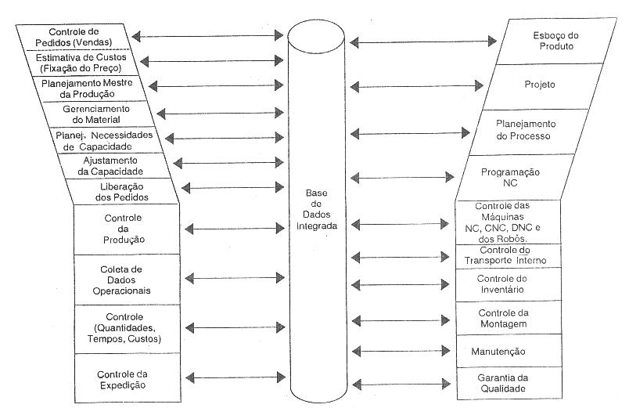
Base de Dados Comum (3)

Slide 32
Base de Dados Comum (4)
  Disponibiliza imediatamente dados corretos e/ou recém atualizados por toda a empresa
  Os dados podem estar fisicamente espalhados por vários arquivos em vários HDs mas o gerenciamento é único. Se os vários arquivos tiverem vários sistemas gerenciando-os então temos um SGBD distribuído (Costa95:103:269)
  Permite o acesso ad-hoc através de linguagem de consulta para etapas intermediárias de implantação ou necessidades de sistemas de uso esporádico/temporário
  Permite a execução de política de Backup dando maior segurança aos dados da empresa

Slide 33
Base de Dados Comum (5)
Pressupõe que as aplicações/subsistemas
  Sejam todos desenvolvidos em consonância
  Utilizem as mesmas estruturas de dados
  Utilizem um único sistema de banco de dados unificado (mesmo que distribuído e mesmo que de fabricantes distintos)

Slide 34
Base de Dados Comum (6) (Costa95:104)
Características dos Dados Técnicos/Engenharia
  As estruturas de dados são muito complexas onde poucos objetos de dados são idênticos
  Necessita de gerenciamento quanto a cronologia dos dados (do desenho, do projeto) e isto é irrelevante para outros tipos de dados
  As transações num processo de projeto podem levar muito tempo (transação = uma alteração no desenho)
  Tem exigências extremamente complexas quanto a consistência dos dados geométricos (validação)
  Cada aplicação trata os dados num formato mais apropriado internamente

Slide 35
Base de Dados Comum (7)
“A utilização dos sistemas clássicos de bancos de dados nas aplicações que envolvem informações geométricas e técnicas pode dar origem a sérios problemas de desempenho”(Scheer93:158) por essa razão a área de CAD/CAM tem tendido a atuar utilizando organizações de arquivos/dados convencionais, de forma distinta às da área de PCP, MRP, etc...

Slide 36
Base de Dados Comum (8)
Soluções para integração das áreas técnica e organizacional via Base de Dados Comum
  Ampliar modelos padronizados de dados utilizados em CAD --> PDM (Product Data Model), STEP (?)
  Desenvolvimento de novos sistemas Gerenciadores de Bancos de Dados para acomodar dados geométricos
  Definição de núcleos comuns de bases de dados e extensões deste para diversas aplicações (SGBDOO)

Slide 37
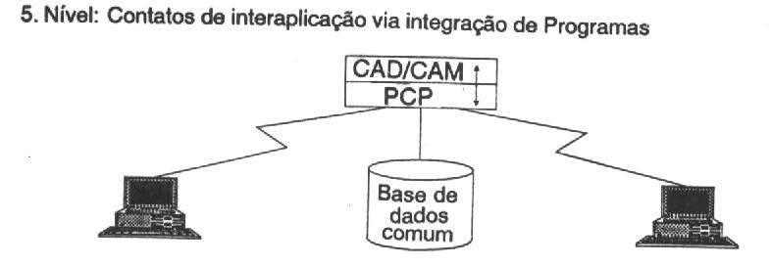
Integração da Manufatura
CIM

Slide 38
Integração da Manufatura
A integração das áreas técnicas e organizacional a nível tanto funcional quanto de dados
  Engenharia Simultânea
  Reengenharia
  Modelagem Avançada de Produtos
    Feature-based Modelling
    Modelagem Paramétrica/Variacional

Slide 39
O Estado-do-Ofício do CIM
Os três primeiros níveis de integração representam conceitos que estão atualmente disponíveis em larga escala, ao passo que o quarto nível só é fornecido em casos especiais; o quinto nível ainda não se encontra disponível, embora já se possam discernir tendências neste sentido”
(Scheer93:141)

